Slide 1
Нетрадиционные техники рисования в процессе развития мелкой моторики рук детей 3-4 лет. Выполнила: Валиева Л.Р. 2019г.

Slide 2
Разработан комплекс нетрадиционных техник рисования для развития мелкой моторики рук у детей 3-4 лет.

Slide 3
Задачи: - раскрыть понятие и сущность развития мелкой моторики рук; - выделить особенности развития мелкой моторики рук детей дошкольного возраста; - рассмотреть виды и техники нетрадиционного рисования для детей дошкольного возраста; - выявить уровень развития мелкой моторики рук у детей 3-4 лет; - разработать комплекс нетрадиционных техник рисования для развития мелкой моторики рук у детей 3-4 лет в ДОО; - проверить результативность комплекса нетрадиционных техник рисования в процессе развития мелкой моторики рук младших дошкольников.

Slide 4
Процесс развития мелкой моторики рук у детей 3-4 лет станет более эффективным, если использовать специально подобранный комплекс нетрадиционных техник рисования.

Slide 5
Мелкая моторика рук это-совокупность скоординированных действий нервной, мышечной и костной систем, часто в сочетании со зрительной системой, в выполнении мелких и точных движений кистями и пальцами рук и ног. Особенности развития мелкой моторики рук дошкольника заключаются том, что дети очень чувствительны к продуктивным видам деятельности, что позволяет им научиться терпению и усидчивости, быть настойчивыми и любопытными.

Slide 6
Нетрадиционная техника рисования это - способы рисования различными материалами и приёмами. Различают следующие виды и техники нетрадиционного рисования: тактильное рисование («Рисование пальчиком», «Рисование ладошкой», «Точечный рисунок»), рисование дополнительными средствами («Оттиск печатками из пробки или ластика», «Рисование на мокрой бумаге», «Набрызг», «Печать по трафарету», «Метод ниткографии», «Учимся делать фон»), смешанное рисование («Коллаж», «Воск+акварель»)

Slide 7
Каждая техника – это маленькое исследование, которое позволяет ребёнку «на кончиках пальцев» познавать, делать открытия и развиваться.

Slide 8
1.Для определения уровня развития мелкой моторики рук у детей 3-4 лет использовалась методика Т.А. Цквитарии «Изобразительная искусство и художественная деятельность детей» и исследований Т.В Кабановой и О.В. Домниной. 2. Выявлен уровень развития мелкой моторики рук у детей 3-4 лет.

Slide 9
3. Разработан комплекс нетрадиционных техник рисования, состоящий из 10 тем с использованием различных техник: пластилинография, рисование ладошками, рисование по мокрому фону, комкование бумаги, рисование ватными палочками, набрызг, тычок жёсткой полусухой кистью. 4. Доказана результативность комплекса нетрадиционных техник рисования посредством проведения диагностики для определения изменения уровня развития мелкой моторики.

Slide 10
5. Составлены перспективные планы по развитию у дошкольников мелкой моторики рук через нетрадиционные техники рисования, которые включают в себя: беседы, наблюдения за окружающей действительностью, рассматривание репродукции картин, образца и других наглядных пособий; рассматривание отдельных предметов, игр, восприятие художественной литературы, использование художественного слова.

Slide 11
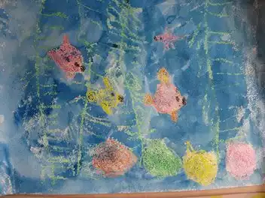
Тема: «Любимые рыбки». Техника: Рисование гуашью по восковым мелкам. Задачи: Учить обводить свою ладонь восковым мелком. Продолжать знакомство с техникой сочетания акварели и восковых мелков. Материал: Гуашь, восковые мелки, листы бумаги, кисти

Slide 12
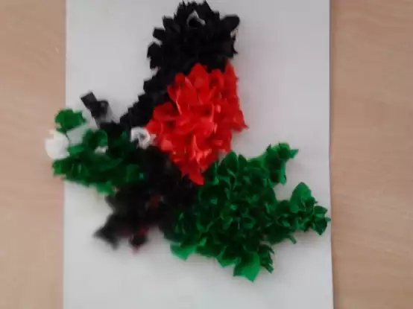
Тема: «Снегири». Техника: Комкование бумаги (скатывание). Задачи: Закреплять навыки скатывания, комкования бумаги. Развивать чувство композиции. Материал: Гуашь, листы бумаги, салфетки для скатывания, клей ПВА.

Slide 13
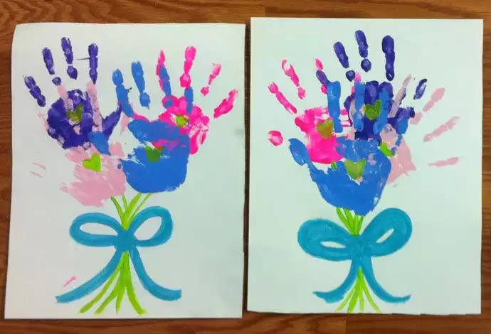
Тема: «Цветы для мамы». Техника: Рисование ладошками. Задачи: Передача образа бутона тюльпана. Продолжить совершенствовать технику. Материал: Листы бумаги с заготовками вазы и стебля цветка, гуашь, кисти.

Slide 14
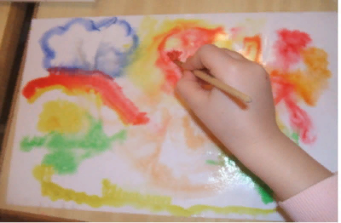
Тема:«Два берега одной реки». Техника: Рисование по мокрому фону. Задачи: Закрепить умение рисовать по сырому фону, смешивать краски прямо на листе, развивать творчество, фантазию. Материал: Литы бумаги формата А4, гуашь синего цвета, кисточки, подставки под кисточки, баночки с водой, салфетки.

Slide 15
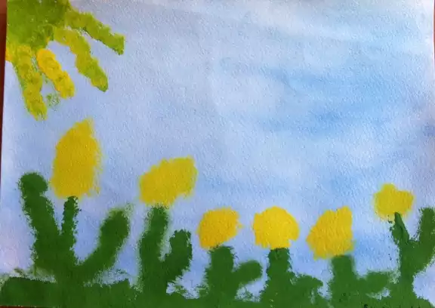
Тема: «Одуванчики». Техника: Тычок жёсткой полусухой кистью. Задачи: Закреплять умение самостоятельно рисовать методом тычка цветы, умение рисовать тонкой кисточкой листья и стебли. Расширять знания о весенних цветах. Материал: Тонкая кисточка, листы бумаги, гуашь.

Slide 16
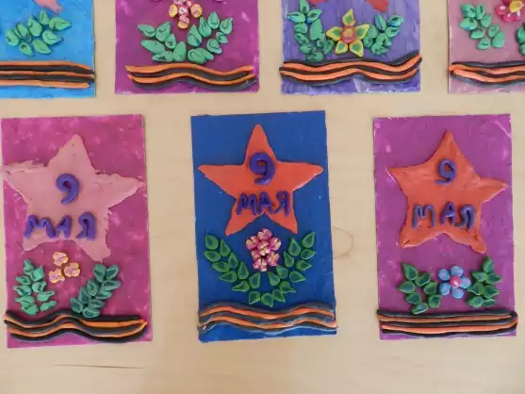
Тема: «Помним и гордимся. Цветы к 9 мая». Техника: Пластилинография. Задачи: Знакомство со способом скручивания жгутиком, изготовление цветов из пластилина. Материал: Открытки с цветами, картон, пластилин.

Slide 17
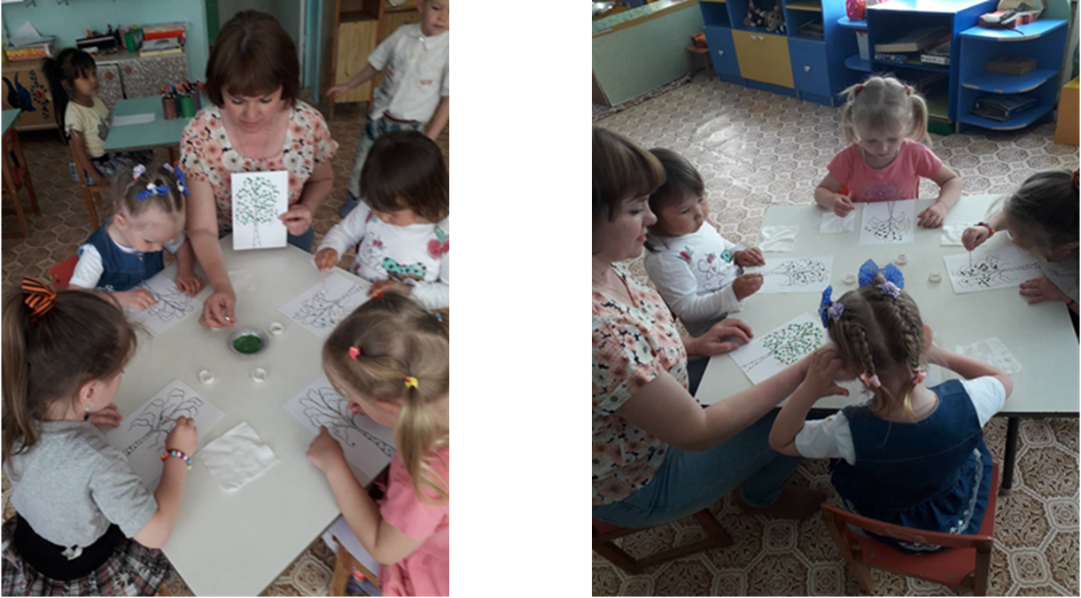
Тема: «Берёза» Техника: Ватные палочки. Задачи: Вызвать интерес к изображению берёза. Развивать чувство формы и ритма. Материал: Листы бумаги, ватные палочки, гуашевые краски, салфетки.

Slide 18
Спасибо за внимание!

